Slide 1
Consiglio Nazionale Roma, 29 Maggio 2015

Slide 2
per favorire dialogo tra istituzioni, il mondo scientifico, gli organi di stampa e i cittadinini

Slide 3
La sanità in Italia: falsi miti e vere eccellenze
“Con la sanità che ci ritroviamo è meglio non ammalarsi.”
Si dice che in Italia i medici sono troppi rispetto al resto di Europa, è così?
Possiamo fidarci del nostro medico curante?

Slide 4
Si dice che in Italia i medici sono troppi rispetto al resto di Europa, è così?
Media OCSE 3,2x1000
Italia 4,1x1000
UK 2,8 - A 4,8 - Russia 5, Grecia 6,1
Medici età media 50,8
43% > 55
52% 50-59 aa
No paventato esodo massiccio (gobba pensionistica)

Slide 5
10000 posti corsi di laurea → 9000 laureati
2013/15 + 9000 (post-ricorso)
Formazione post-universitaria:
Scuola specialità 5000
Corso formazione Med Gen 1000
3000 medici abilitati/anno senza specialità e senza lavoro nel SSN

Slide 6
Medici 25-39 aa – 78.000
19.000 SSN, 27.000 percorso post-univ,
…. disoccupati, sotto-occupati, precari
FNOMCEO: una stima adeguata del fabbisogno a coprire il turn-over e scongiurare ipotesi di carenza è pari a 6500 accessi per A.A. 2015/2016
ref: E. Casale (27/03/2015)

Slide 7
Joint Action Health Workforce Planning and
Forecasting
Improving planning methodologies & data across Europe
Notes:
Lettera di Stella

Slide 8
FNOMCeO in Europa
AEMH - Convegno a Napoli nel 2016
CEOM - pres. N. D’Autilia (2014-17)
UEMO - Presidenza Italiana 2015-18
- pres. A. Lupo
UEMS - vicepres. S. Ramuscello, Tesoriere G. Berchicci
GIPEF e COMEM segreteria permanente

Slide 9
GENHUM – Gender, Human Dignity and the right to Health: European Policies in the Global Context.
Horizon 2020 - In tema di genere e diritti umani
Prof. G. Baggio – Cattedra Medicina di Genere
Università di Padova e Ferrara
FNOMCEO stakeholder
Notes:
Diffusione dei dati,

Slide 10
Antitrust
Dimezzamento della sanzione a seguito della sentenza TAR Lazio n. 4943/2015
Ricorso al Consiglio di Stato in sede cautelare
(udienza 16/06/2015)
Richiesta di ottemperanza
Notes:
Circa 400.000. Abbiamo risposto in via interlocutoria. Hanno risposto 54 OM.

Slide 11
Abbiamo raggiunto il fondo.jpeg

Slide 12
Medici Competenti
La FNOMCeO, Ente esponenziale di tutta la categoria medica, in spirito di una corretta collaborazione, chiede l’apertura di un tavolo tecnico al fine di individuare dei meccanismi di risoluzione della delicata questione sopra evidenziata.

Slide 13
Medici Competenti (2)
Questa Federazione rileva che si potrebbe valutare la possibilità di adottare una proroga, ovvero la sospensione delle cancellazioni, al fine di consentire, esclusivamente a quei medici competenti, che abbiano svolto un numero consistente di crediti, ma non siano riusciti a raggiungere la quota di crediti ECM prevista dall.art 38, comma 3, del D.Lgs. 81/08, di recuperare il debito pregresso entro la fine dell’anno in corso.

Slide 14
Medici Competenti (3)
Protocollo d’intesa tra Ministero della Salute e la FNOMCeO per lo scambio di dati finalizzati all’aggiornamento e revisione dell’elenco nazionale dei medici competenti istituito presso il Ministero, dell’Albo unico nazionale tenuto dalla FNOMCeO e degli elenchi provinciali dei medici competenti istituiti presso gli Ordini.

Slide 15
Medici INPS
Disegno di Legge n.3098, già approvato in prima lettura dal Senato
Istituzione del Polo unico della Medicina Fiscale (con la riorganizzazione delle funzioni di accertamento medico legale in caso di assenze per malattia, con attribuzione all’INPS delle relative competenze)

Slide 16
730
Sistema Tessera Sanitaria
Dichiarazione dei Redditi precompilata con rilevazione delle spese sanitarie
Tavolo tecnico tra FNOMCeO e Ragioneria Generale dello Stato

Slide 18
Disposizioni in materia di Professioni Sanitarie - DDL 1324
Disegno di Legge, presentato in data 21 Febbraio 2014
In Commissione Bilancio il 20 Maggio 2015, approvato parere in sede consultiva
Calendarizzazione in Commissione Igiene e Sanità per l’approvazione in sede referente
………

Slide 19
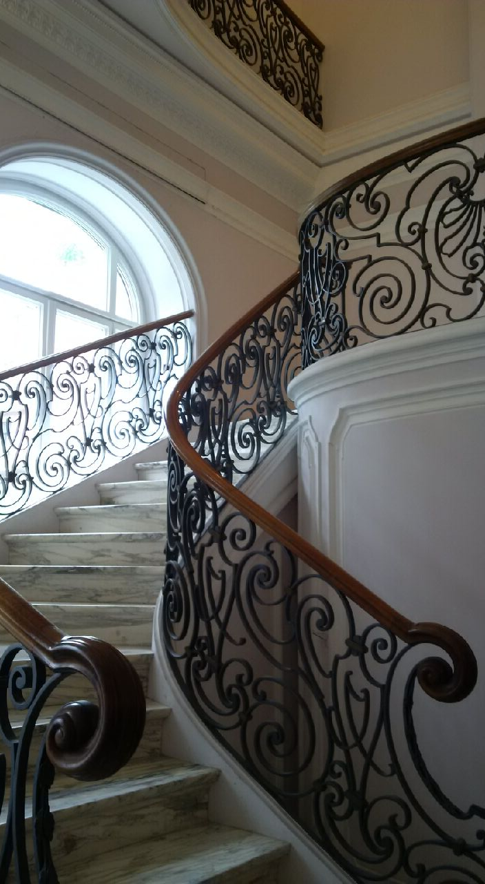
Nuova Sede
Atto di acquisto 19/01/2015
Affidamento incarichi di attività
professionali per messa in funzione
impianti
Individuazione procedura fornitura arredi
Nomina assistente al RUP per procedura di gara completamento opere
Lavori completamento opere murarie,
verniciatura e serramenti

Slide 20
Obbligo Assicurativo
D.L. n. 138 (13 Agosto 2011)…il professionista è tenuto a stipulare idonea assicurazione…
Consiglio di Stato (parere 486/2015):l’obbligo di assicurazione per gli esercenti le professioni sanitarie non può ritenersi operante fino a quando non sarà adottato il DPR contenente i requisiti minimi e uniformi per l’idoneità dei contratti assicurativi”.

Slide 21
Obbligo Assicurativo (2)
Conseguentemente fino ad allora non potrà essere considerata quale illecito disciplinare la mancata stipula di una polizza assicurativa, da parte degli esercenti le professioni sanitarie.
Notes:
La Federazione l’aveva già detto

Slide 22
Obbligo Assicurativo (3)
FNOMCEO: disciplinare di gara per l’affidamento del servizio di brokeraggio assicurativo a supporto della preparazione di una gara europea, per aggiudicare il servizio assicurativo ai neoiscritti con oneri in parte prevalente a carico della FNOM (2014)
Notes:
Disciplinare è pronto. Si tratta di procedere ad assegnazione.

Slide 23
Obbligo Assicurativo (4)
FNOMCEO: ha acquisito da parte di broker nazionali la elaborazione di un progetto frutto di una gara di idee tra broker per individuare procedure e strumenti per dotare tutti gli iscritti agli Albi provinciali di idonea copertura assicurativa (2014)
Notes:
Messo a disposizione di un gruppo di lavoro tra FNOMCeO e ENPAM

Slide 24
L.23/12/2014, n.190
Disposizioni per la formazione del bilancio annuale e pluriennale dello Stato (legge di stabilità 2015).
Gazz. Uff. 29 Dicembre 2014
In vigore del 1 Gennaio 2015.

Slide 25
Comma 566
Ferme restando le competenze dei laureati in medicina e chirurgia in materia di atti complessi e specialistici di prevenzione, diagnosi, cura e terapia, con accordo tra Governo e regioni, previa concertazione con le rappresentanze…..

Slide 28
PROFILI ETICO-DEONTOLOGICI
Roberta Chersevani
Presidente OMCeO Gorizia

Slide 29
Consulta, commissioni, gruppi di lavoro e osservatori
2015 - 2017
Notes:
Gruppi di lavoro con cui coinvolgere presidenti e vicepresidenti nella vita della FNOM.

Slide 30
Commissione Nazionale per la Formazione Continua
Roberta CHERSEVANI Vice Presidente
Rappresentanti FNOMCeO:
Luigi A. CONTE
Roberto STELLA

Slide 31
Commissione Centrale Esercenti Professioni Sanitarie CCEPS – Nomine Componenti Effettivi
Eugenio CORCIONI (CS)
Mauro UCCI (FI)
Vito GAUDIANO (MT)
Cosimo NUME (TA)
Cesare FERRARI (TP)

Slide 32
Commissione Centrale Esercenti Professioni Sanitarie CCEPS – Nomine Componenti Supplenti
Roberto MORA (VR)
Anna Maria BOTTIGLIERI (CE)
Cosimo NAPOLETANO (TE)
Rita LE DONNE (RI)
Carolina CIACCI (NA)

Slide 33
Consulta deontologica nazionale
Centro Studi, Documentazione e Ricerca

Slide 34
Aree strategiche
Area della Comunicazione
Coordinatore: Cosimo Nume
Area Esteri
Coordinatore: Nicolino D’Autilia
Area della Formazione
Coordinatore: Roberto Stella

Slide 35
Osservatori
Osservatorio Giovani Professionisti Medici e Odontoiatri
Osservatorio della professione medica e odontoiatrica al femminile.
Notes:
Posizione privilegiata per l’osservazione di fenomeni

Slide 36
Commissioni
Medicina di Genere
Medicine e Pratiche non convenzionali
Professione, salute e ambiente, salute globale e sviluppo
Rapporti tra professione medica e altre professioni sanitarie

Slide 37
Gruppi di lavoro - razionale
Tema sensibile emergente
Progetto a termine (6 mesi)
4 - 6 persone, che tengono le fila di un dibattito interno
seminario di consenso
seminario informativo
Consiglio Nazionale monotematico
Documento

Slide 38
Gruppi di lavoro
Tavolo Congiunto FNOMCeO - AIFA
Certificazione medica
Cure palliative
Educazione Terapeutica
Problematiche emergenti dei Piccoli Ordini

Slide 39
Riflessioni sull’evoluzione della figura del medico in Italia
FNOMCeO
Centro studi, documentazione e ricerca.
AGENAS
Prof. Silvio Brusaferro
Notes:
Riprendiamo uno studio sulla figura del medico in futuro, convenzione AGENAS, documento guida.

Slide 40
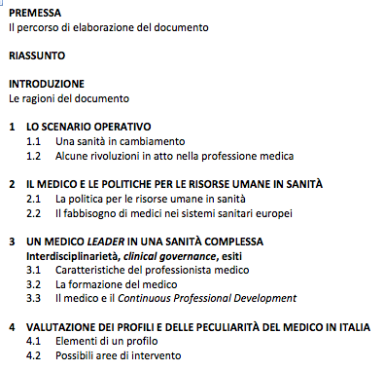

Slide 42
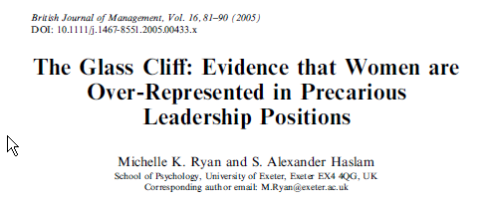
The Glass Cliff – University of Exeter - 2007
Donne assegnate a nuovo incarico dirigenziale in situazioni già difficili
Dirigenti donne con una leadership più rischiosa e precaria (il burrone di cristallo)

